Slide 1

Gestão e Compartilhamento de Dados
Nicholas A. C. Marino
nac.marino@gmail.com
github.com/nacmarino/introducaoR

Slide 2
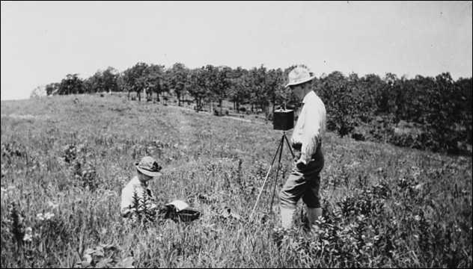
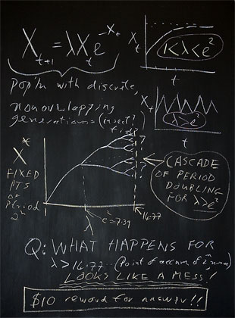
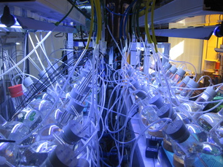
Os paradigmas de estudos científicos (na Ecologia)
Observacional;
Experimental;
Teórico;
Computacional;

Slide 3
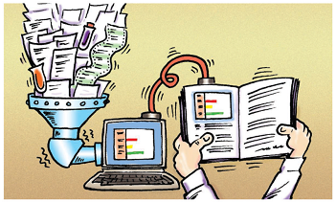
A forma clássica de escrever em ciência
Tabelas
Figuras
Artigo
Texto

Slide 4

Uma nova Era para a ciência
Pesquisa intensiva de dados
(Data-intensive research)
As informações estão todas disponíveis online;
Os dados estão todos disponíveis online;
O maior progresso na ciência ocorre pela síntese.

Slide 5
Uma nova Era para a ciência
Tabelas
Figuras
Artigo
Texto
(Roger D. Peng, The Research Pipeline)

Slide 6
Uma nova Era para a ciência
Tabelas
Figuras
Artigo
Descritores Numéricos
Texto
Meta-Análise
(Roger D. Peng, The Research Pipeline)

Slide 7
Uma nova Era para a ciência
Como o dado foi analisado?
Que tipo de transformações foram feitas?
Que tipo de distribuição é usado?
Quais os pressupostos?
Tabelas
Métodos
Analíticos
Artigo
Figuras
Descritores Numéricos
Texto
Meta-Análise
(Roger D. Peng, The Research Pipeline)

Slide 8
Uma nova Era para a ciência
Qual a natureza dos dados?
Controle de qualidade dos dados?
Decisões sobre uso de um ou outro dado?
Tabelas
Dados
Analíticos
Métodos
Analíticos
Artigo
Figuras
Descritores Numéricos
Texto
Meta-Análise
(Roger D. Peng, The Research Pipeline)

Slide 9
Uma nova Era para a ciência
Como o dado foi coletado?
Onde o dado foi coletado?
Por quem o dado foi coletado?
Para que o dado foi coletado?
Tabelas
Dados
Analíticos
Métodos
Analíticos
Artigo
Figuras
Descritores Numéricos
Dados
Brutos
Texto
Meta-Análise
(Roger D. Peng, The Research Pipeline)

Slide 10
Tão importante quanto o artigo é o dado que o gerou
Open data: compartilhamento e abertura de dados, pelo menos quando da publicação do trabalho.
Torna o processo de produção científica mais transparente;
Dá mais robustez aos seus achados;
Reduz a possibilidade de fraude na criação de dados;
Na maioria das vezes, torna público o que é público: a maior parte da pesquisa científica é financiada com dinheiro público;
A abertura da disponibilidade de dados pode ajudar na conservação de espécies e ecossistemas.

Slide 11
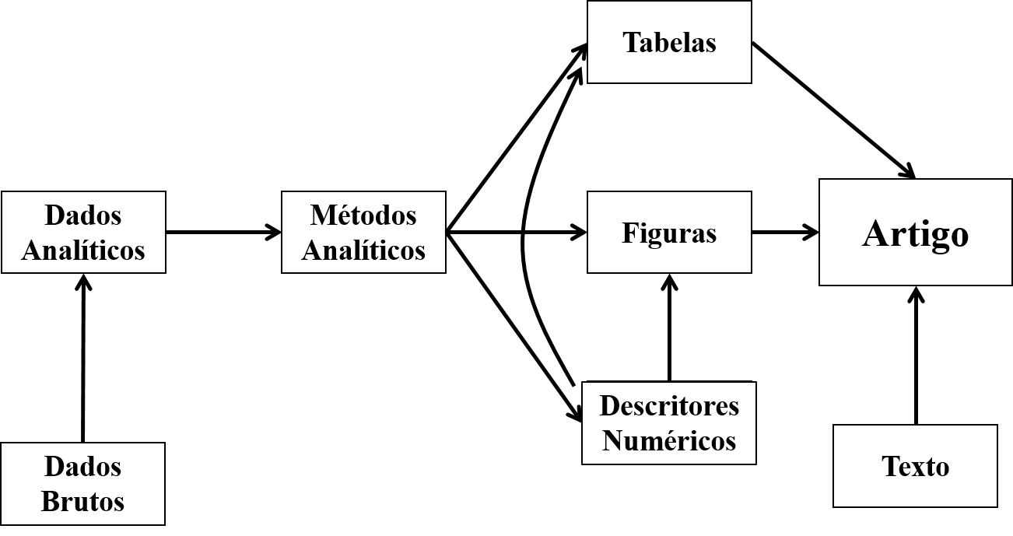
Não só os dados, mas também o “código” usado
Código para geração dos resultados
Código para geração do trabalho
Código para análise de dados
Código para limpeza dos dados
(Roger D. Peng, The Research Pipeline)

Slide 12
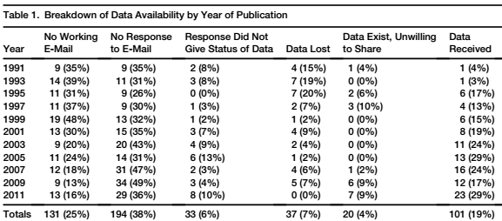
Uma Era de Open Science
O compartilhamento dos dados e do código utilizado é importante para garantir a reprodução do trabalho, agora e depois.
A chance de um dado se perder aumenta com o tempo: reinventando a roda.
(Vines et al, Curr Biol, 2014)

Slide 13
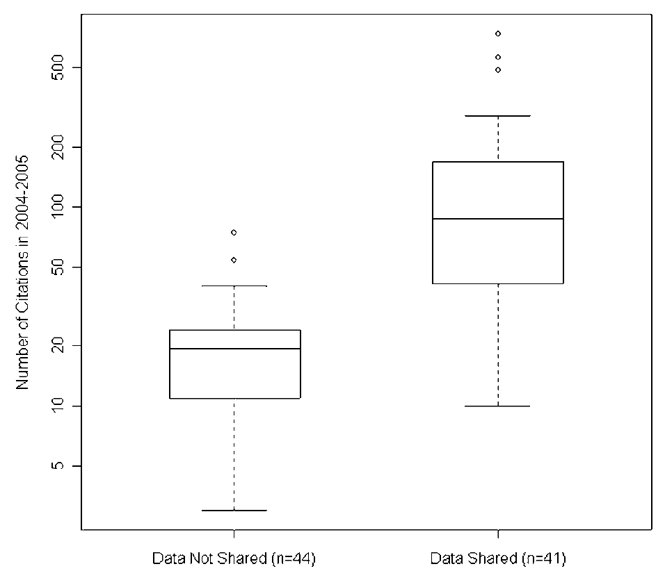
Uma Era de Open Science
O compartilhamento dos dados e do código utilizado é importante para garantir a reprodução do trabalho, agora e depois.
A chance de um dado se perder aumenta com o tempo: reinventando a roda;
Trabalhos que compartilham os dados são, normalmente, mais citados;
(Piwowar et al, 2007, PLOS One)

Slide 14
Você pode possivelmente não gostar, mas...
Cientistas no início da carreira tendem a não querer compartilhar seus dados e/ou códigos (Tenopir et al, 2014, PLOS One):
“Posso ter cometido algum erro.” (mas se está errado, precisa ser consertado de qualquer forma, não?);
“Alguém pode publicar esses dados antes de mim” (não é ético, e a academia tem punições severas para pessoas que cometem esse deslize).
“Se alguém usar meu dado/código, não vai me dar crédito pela publicação” (você consegue dar um DOI para praticamente TUDO).

Slide 15



E, por mais que você não queira...
Revistas na área de ecologia e evolução estão exigindo o compartilhamento de dados para a publicação dos artigos.
+ 99 revistas, cadastradas na Dryad Digital Repository
(PLOS, Behavioral Ecology, Ecography, Ecology, J Ecol, Funct Ecol, Heredity, Evolution...)
Existe a perspectiva de que, em breve, outras revistas vão aderir ao movimento – por exemplo, a Hydrobiologia.

Slide 16
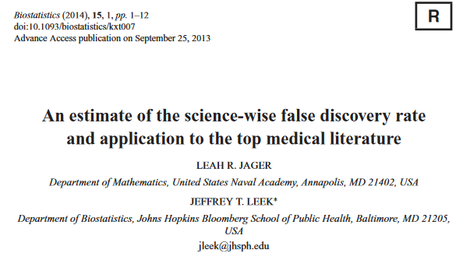
E, por mais que você não queira...
Além disso, revistas de outras áreas pedem o compartilhamento do código usado no trabalho e até “marcam” o seu artigo baseado na reproducibilidade das informações – Biostatistics.
D
Dados são compartilhados
C
Código é compartilhado
Dados e código são compartilhados e o editor associado é capaz de reproduzir os resultados apresentados no artigo.
R

Slide 17





Onde compartilhar seus dados?
Fora do Brasil, além das revistas, os órgãos de fomento pedem (1) o compartilhamento dos dados e (2) um plano para armazenamento e disponibilização destes dados em longo prazo.

Slide 18
Uma pedra no meio do caminho
Nós não somos treinados em uma cultura de compartilhamento de dados;

Slide 19

Algumas pedras no meio do caminho
Nós não somos treinados em uma cultura de compartilhamento de dados;
Nossa habilidade de organização é, normalmente, ruim;

Slide 20
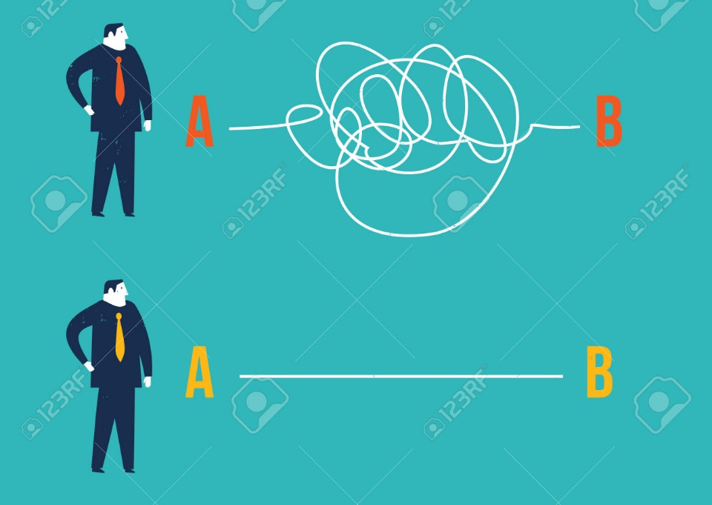
Algumas pedras no meio do caminho
Nós não somos treinados em uma cultura de compartilhamento de dados;
Nossa habilidade de organização é, normalmente, ruim;
Relatamos mal o que fazemos;

Slide 21
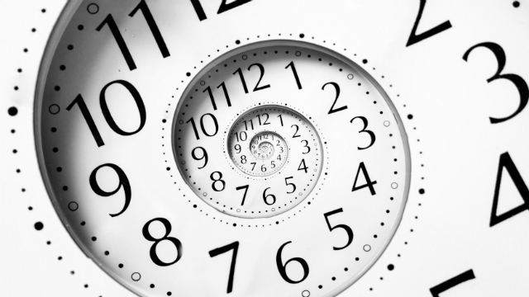
Algumas pedras no meio do caminho
Nós não somos treinados em uma cultura de compartilhamento de dados;
Nossa habilidade de organização é, normalmente, ruim;
Relatamos mal o que fazemos;
Gastamos muito tempo fazendo, pouco tempo pensando;

Slide 22
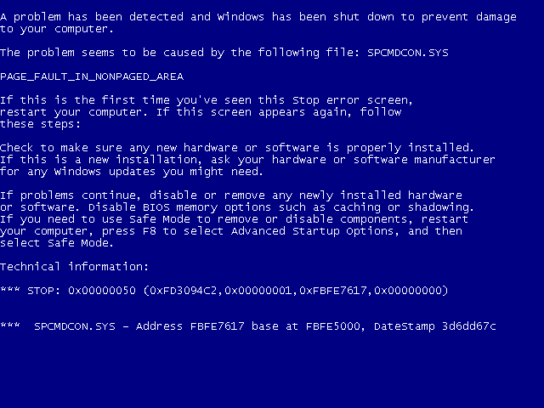
Algumas pedras no meio do caminho
Nós não somos treinados em uma cultura de compartilhamento de dados;
Nossa habilidade de organização é, normalmente, ruim;
Relatamos mal o que fazemos;
Gastamos muito tempo fazendo, pouco tempo pensando;
Não temos tanta habilidade computacional.

Slide 23
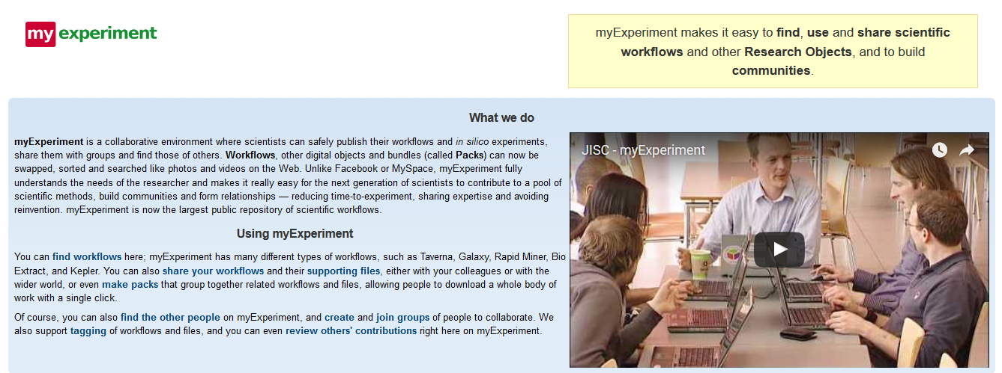
Cuidando do seu trabalho
Você pode usar ferramentas online para facilitar o seu trabalho, seja de forma textual ou através da criação de fluxogramas de trabalho:
myExperiment: http://www.myexperiment.org/home
Kepler: https://kepler-project.org/
Taverna: http://www.taverna.org.uk/

Slide 24
De volta ao início
Artigos
Tabelas
Figuras
Descritores Numéricos
Raw data
Processed data
Tidy data
Códigos
Analyses data
*Dados analíticos = Processed + Tidy + Analyses data

Slide 25
Otimize o seu tempo
Don’t repeat yourself - automatize:
Processos repetitivos (fazer a mesma operação n vezes com dados diferentes);
Cada passo do seu trabalho (manipular uma planilha para gerar outra);
Use a tecnologia com sabedoria: você pode perder horas para aprender algo que vai te poupar dias de trabalho no futuro vs algo que só será usado poucas vezes.

Slide 26
Seja prático com suas planilhas de dados
Se for adicionar informações à planilha no futuro, utilize linhas para isso, não colunas.
PIOR
MELHOR
variavel | site1 | site2 | site3
Sp1 | 0 | 5 | 8
Sp2 | 10 | 3 | 0
var1 | 80.7 | 30 | 10
var2 | 9 | 20 | 30
Site_ID | Sp1 | Sp2 | var1 | var2
Site1 | 0 | 10 | 80.7 | 9
Site2 | 5 | 3 | 30 | 20
Site3 | 8 | 0 | 10 | 30

Slide 27
Seja prático com suas planilhas de dados
Cada planilha deve conter um tipo de variável, com uma coluna ‘chave’ entre elas.
Site_ID | sp | abundancia
Site1 | 1 | 0
Site2 | 1 | 5
Site3 | 1 | 8
Site1 | 2 | 10
Site2 | 2 | 3
Site3 | 2 | 0
Site_ID | variavel | valor
Site1 | var1 | 80.7
Site2 | var1 | 30
Site3 | var1 | 10
Site1 | var2 | 9
Site2 | var2 | 20
Site3 | var2 | 30

Slide 28
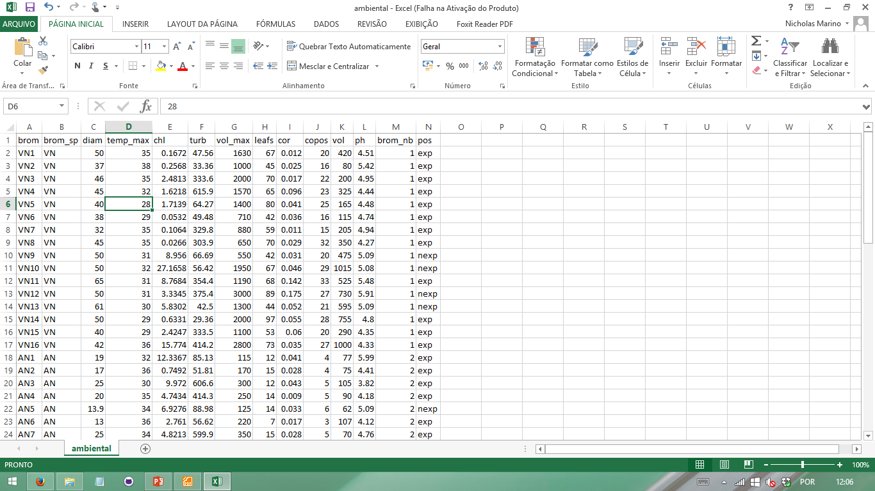
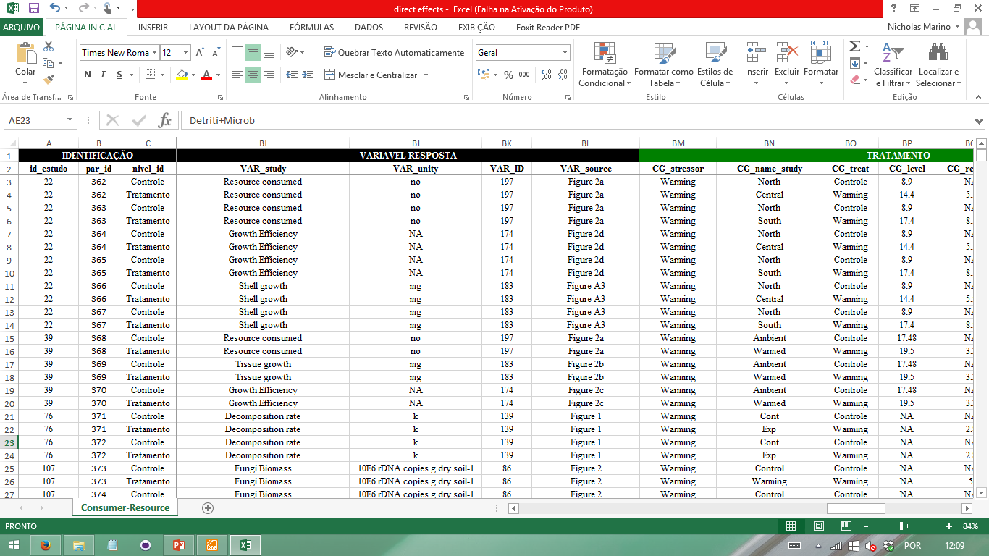
Seja prático com suas planilhas de dados
Use nomes mais intuitivos para as suas variáveis (depois de um tempo, isso faz a diferença).
vs

Slide 29
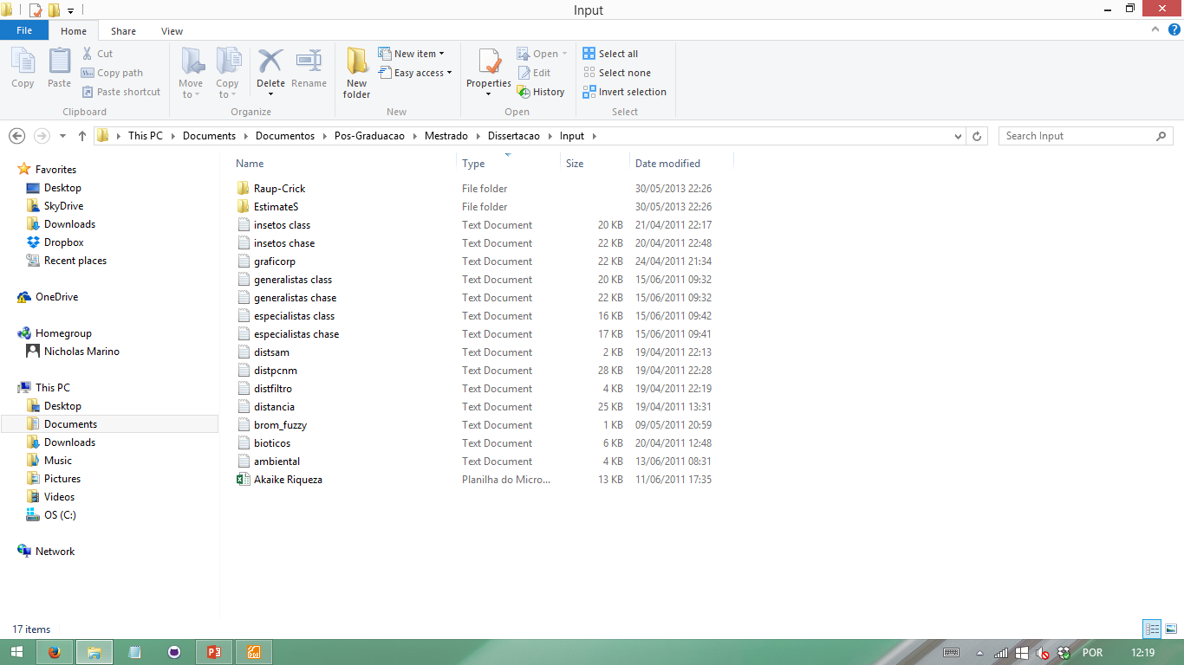
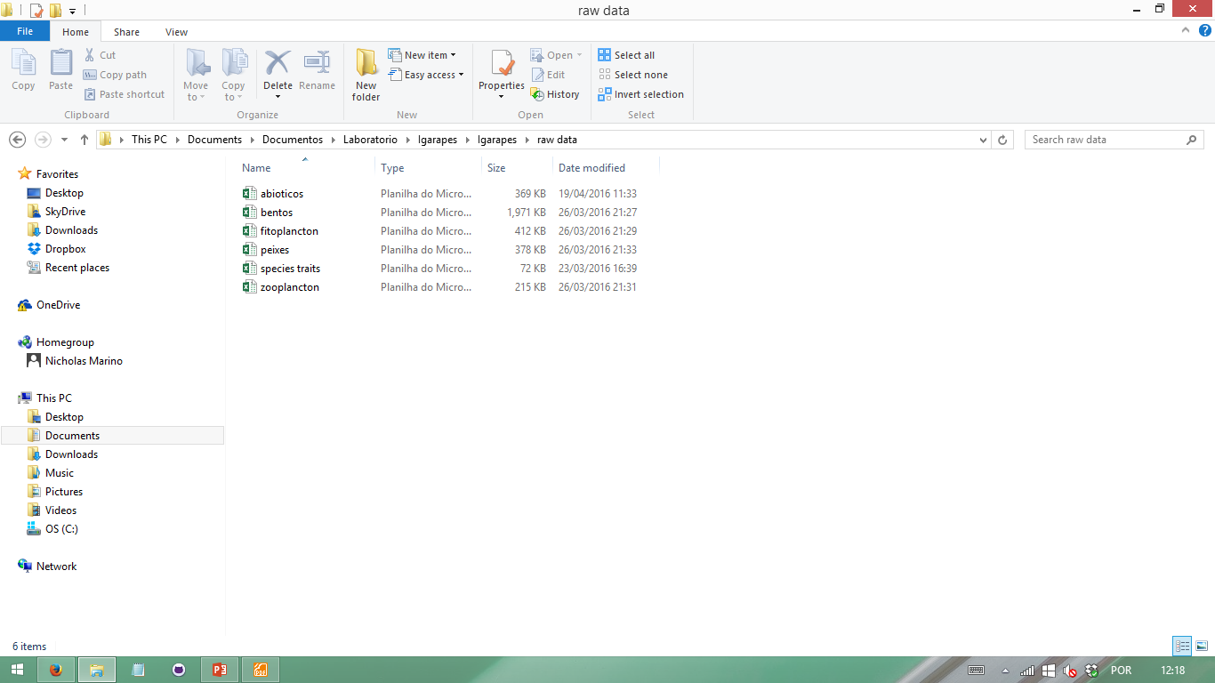
Seja prático com suas planilhas de dados
Use nomes mais intuitivos para as suas planilhas de dados.
vs

Slide 30
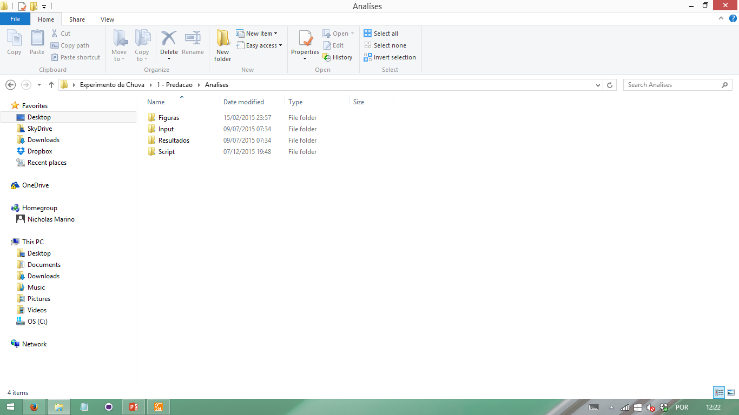
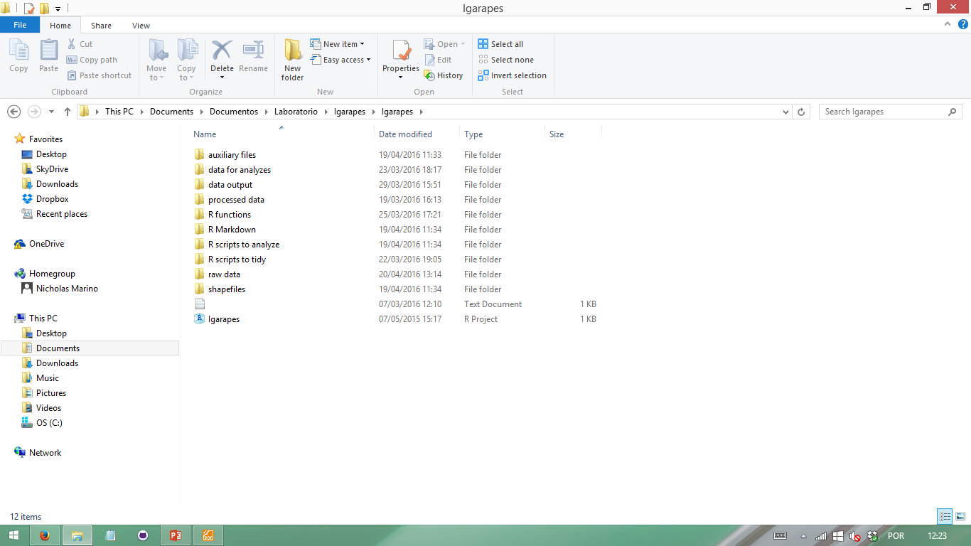
Mantenha seus dados organizados
Use uma pasta para cada tipo de informação/projeto.

Slide 31
Cuide do seu código
Antes de começar a escrever qualquer código, pense primeiro no que você quer fazer.
Carregar/simular dados;
Carregar pacotes que vou usar;
Criar um código para as categorias;
Transformar o formato da tabela;
Fazer um cálculo;
Desenhar um gráfico
Salvar o gráfico.

Slide 32
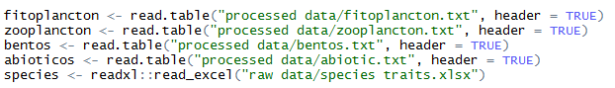
Cuide do seu código
Minimize a sua intervenção no código cada vez que você for fazer alguma coisa.
NUNCA USE file.choose() PARA LER UM ARQUIVO NO R

Slide 33
Cuide do seu código
Evite nomear objetos:
Com nomes de funções já existentes no ambiente R (data <-dados);
Como nomes de argumentos já existentes nas funções;
Com nomes muito complicados (planilhaAnalisedeDadosnova2a);
Com nomes pouco informativos (m1 <- <resultado de um modelo>).
DICA: sempre aperte o ‘tab’ quando começar a escrever o nome que você quer dar para um objeto – você vai ter acesso a toda a lista de nomes parecidos com aqueles; objetos com nomes em português normalmente não dão problemas de conflito.

Slide 34
Cuide do seu código
Crie um projeto para todo o trabalho que você for fazer, usando R ou não: o R entende que toda a informação necessária para um trabalho está contida no diretório onde o projeto foi criado, independente do computador em que esteja.

Slide 35
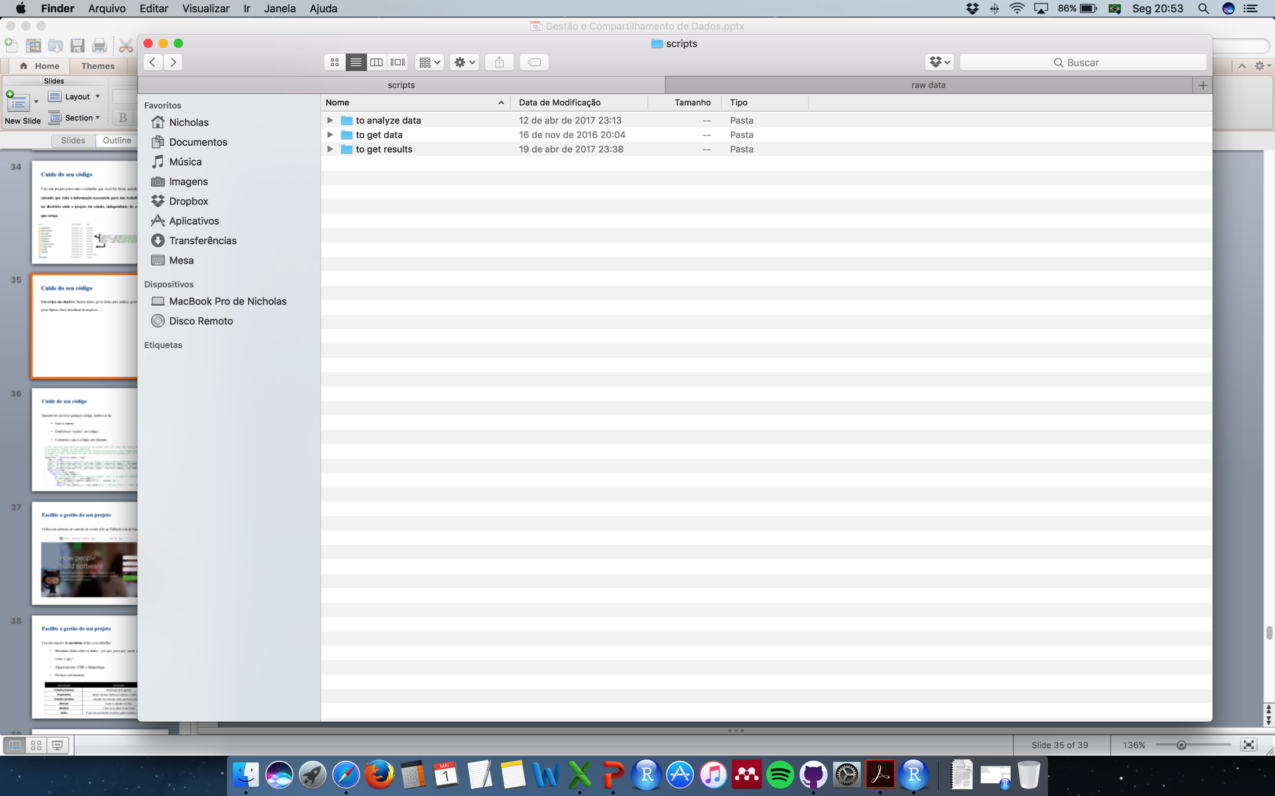
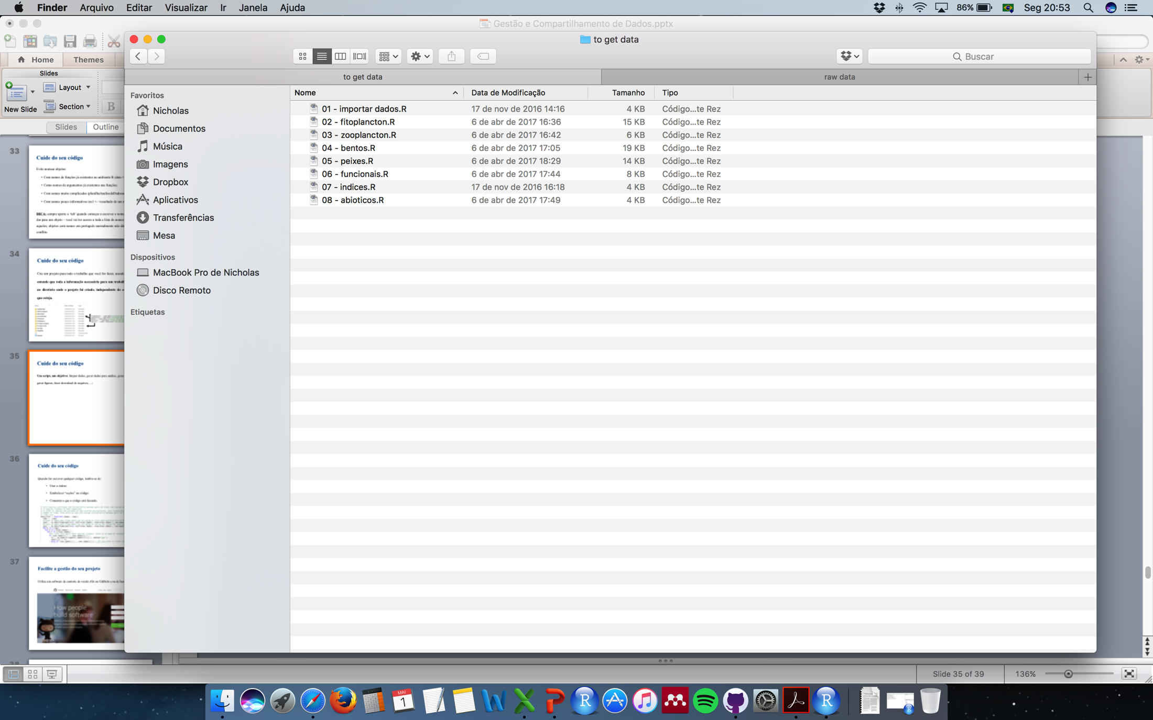
Cuide do seu código
Um script, um objetivo: limpar dados, gerar dados para análise, gerar e testar modelos, gerar figuras, fazer download de arquivos,…;

Slide 36
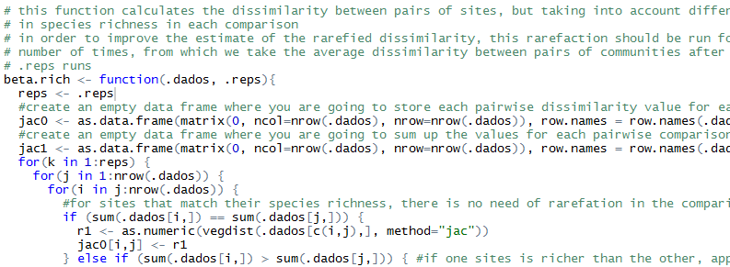
Cuide do seu código
Quando for escrever qualquer código, lembre-se de:
Usar o indent;
Estabelecer “seções” no código;
Comentar o que o código está fazendo.

Slide 37
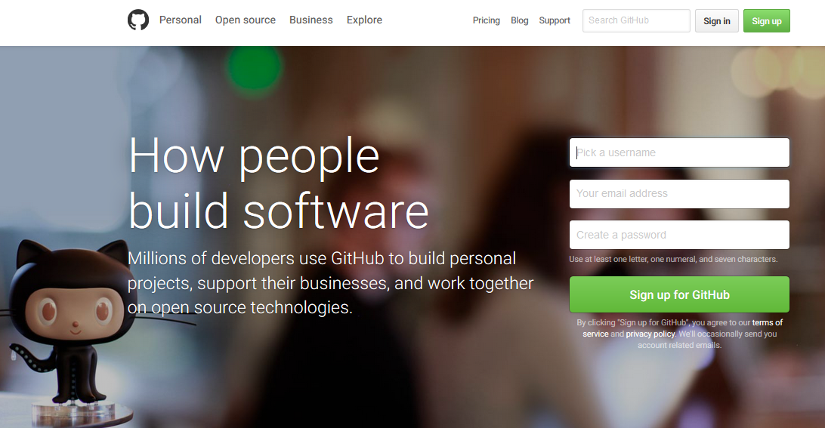
Facilite a gestão do seu projeto
Utilize um software de controle de versão (Git ou GitHub) e/ou de base de dados.

Slide 38
Facilite a gestão do seu projeto
Crie um arquivo de metadata sobre o seu trabalho:
Metadata: dados sobre os dados – por que, para que, quem, quando, onde, como, o que?
Alguns pacotes: ‘EML’ e ‘datapackage’.
Ou faça você mesmo!
Informação | Conteúdo
Trabalho (Teórico) | Motivação & Perguntas
Proprietário | Quem coletou, endereço, telefone, e-mail, website
Trabalho (prático) | Quando foi coletado, onde, que horas, por quem
Método | Como o trabalho foi feito
Medidas | Como as medidas foram feitas
Dados | O que tem na planilha de dados, quais unidades, quais medidas

Slide 39
Resumindo
Tão importante quanto seus resultados é como você chegou neles;
O compartilhamento de informações (dados e código) é fundamental para o progresso científico;
Você vai precisar compartilhar os dados do seu trabalho;
Existem padrões e recomendações para que seu dados possam ser compartilhados de forma adequada, garantindo o uso futuro por outras pessoas e por você mesmo.
Você precisa treinar seus colaboradores nessa cultura.

